Slide 1
BEM - VINDOS
Prof. Victor Lemos

Slide 2
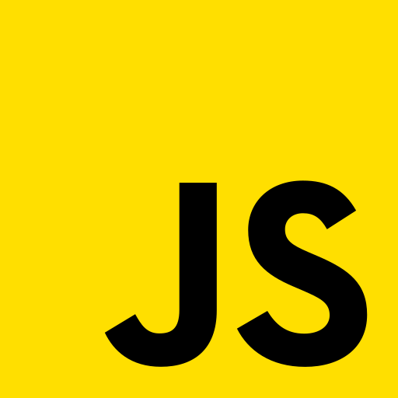

Prof. Victor Lemos
PWFE – PROGRAMAÇÃO FRONT-END

Slide 3
Apresentação da Disciplina:
No semestre anterior, trabalhamos as bases da construção de páginas WEB, que são o HTML e o CSS. Nesta Unidade Curricular, além de trabalharmos com as tecnologias vistas anteriormente, iremos avançar para os estudos com a linguagem de programação Javascript, e sua biblioteca mais famosa, o React.
Através dos ensinamentos que serão trabalhados em sala de aula, os alunos terão conhecimento para poderem avançar nos seus estudos e se desenvolverem como programadores FRONT-END.
Como complemento, iremos recuperar alguns conceitos básicos de design, explorando os temas UI e UX, e o porque, mesmo que você não vá trabalhar na área, é importante conhecer sobre o assunto. Tenho certeza que a fusão dos conhecimentos em HTML, CSS, JS e UI/UX permitirão que você construía suas primeiras aplicações web dinâmicas e que seu crescimento não para por ai.
Nosso curso de JS está previsto para ser realizado ao longo de 4 aulas, mesclando teoria e prática. Não se aprende programar apenas lendo e ouvindo, é necessário praticar e ir além dos exemplos mostrados em sala de aula. Para o curso de React, também seguiremos a mesma dinâmica, com o conteúdo sendo ministrado ao longo de 4 semanas, mesclado teoria e pratica. Estão previstas a entrega de 2 aplicações, que farão a composição das notas.

Slide 4
Sumário:

Slide 5
Apresentação:
O que é o Javascript?
O Javascript é uma linguagem de programação que nasceu com o objetivo de tornar as páginas WEB mais dinâmicas e interativas. Uma de suas principais características é que ela não precisa da instalação de nenhum ambiente de desenvolvimento ou interpretador para que possa que ser executado. Qualquer browser moderno é capaz de executar o Javascript.
A principio, o Javascript foi desenvolvido para ser uma linguagem cliente-side, ou seja, todo o seu processamento ocorre na maquina no usuário pelo browser. Como nada é enviado para fora, tudo fica na máquina, até então.
Com os avanços tecnológicos e a inclusão de novas funcionalidades na linguagem, o Javascript hoje também pode ser utilizado para a programação de back-ends, através do NODE JS, e seus frameworks/bibliotecas.
Hoje, o Javascript ganhou muita popularidade e tem sido uma das linguagens de programação mais requisitadas pelo mercado, tendo em vista que é uma linguagem nativa da WEB e extremante poderosa para construção de sites e aplicativos.
Além da WEB, o através do REACT NATIVE, é possível fazer aplicativos para dispositivos moveis, televisores, smartwatch, etc. E oferece a vantagem de que um app construído em REACT NATIVE seja executado tanto em IOS quanto em ANDROID.

Slide 6
Apresentação:
Características do Javascript:
Linguagem leve e interpretada
Independente de plataforma, executa diretamente do browser
Ela é uma linguagem fracamente tipada, o que significa que se um variável nasce number ele pode em algum momento receber um dado como string. Diferente de linguagens fortemente tipadas como o JAVA, se um variável foi definida para somente receber dados do tipo string, ela somente irá receber dados do tipo string.
também é uma linguagem orientada a objetos

Slide 7
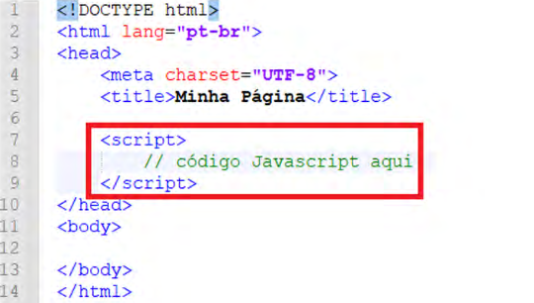
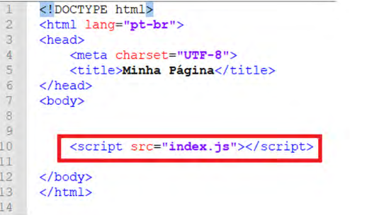
Apresentação:
Como vincular o Javascript ao documento HTML:
Podemos incluir códigos Javascript de 2 formas em nosso documento:

Slide 8
Apresentação:
Como vincular o Javascript ao documento HTML:
Considerações importantes: É considerado uma boa prática criar um arquivo separado para tanto o HTML, o CSS e o Javascript, definindo assim a responsabilidade de cada arquivo do projeto.
Ao incluir um código Javascript diretamente no HTML, através das tags <script></script>, você poderá tornar o seu código muito grande e de difícil manutenção. Opte por esse recurso se for um código muito simples e de poucas linhas.
Ao linkar um arquivo .JS externo através da opção <script src=“script.js”></script>, atente-se para inseri-lo antes do fechamento da tag body, ou utilize o atributo defer. Isto impede que o Javascript seja executado antes do carregamento completo do HTML. Caso o javascript seja executado antes, podemos ter erros e mal funcionamentos em nossa aplicação.

Slide 9
Apresentação:
Variaveis em Javascript:
O que é uma variável: De uma maneira bem simples, uma variável é um espaço na memória do computador, onde os dados são guardados temporariamente para serem usados pelo processador. Em Javascript, podemos declarar variáveis através de 3 formas: Através das palavras reservadas VAR, LET e CONST.
var nome1;
nome1 = 20
ou
var nome2 = “senai”
let nome1;
nome1 = 20
ou
let nome2 = “senai”
const nome1;
nome1 = 20
ou
const nome2 = “senai”

Slide 10
Apresentação:
Diferenças entre VAR, LET e CONST:
VAR é uma palavra reservada para declarar variáveis e variáveis de escopo global, ou seja, podem ser acessadas a partir de qualquer parte do código, ficando disponível para todos! Outra característica da variável VAR é que ela pode ser redeclarada em qualquer parte do código.
var nome1 = “Pedro”
console.log(nome1) // Pedro
nome1 = “vanessa”
console.log(nome1) // vanessa
A utilização da palavra VAR foi depreciada devido ao escopo global e riscos de segurança para a aplicação, pois ela pode ter o valor reatribuído a partir de qualquer parte do código e pode ser declarada livremente ao longo do código

Slide 11
Apresentação:
Diferenças entre VAR, LET e CONST:
LET é uma palavra reservada para declarar variáveis de escopo global e variáveis de escopo local. Sua principal diferença em relação ao VAR é que uma variável LET criada dentro de um escopo local, somente poderá ser acessada dentro do escopo onde ela foi criada, ou seja, ela não fica disponível para o código todo.
let nome1 = “Pedro”
console.log(nome1) //Pedro
let nome1 = “Pedro”
console.log(nome1) //Pedro
function nome(){
let nome2 = “vanessa”
console.log(nome2) // vanessa
}
console.log(nome2) // erro
Uma variável declarada com “var” pode ser declarada novamente quantas vezes você quiser, mas isso não ocorre com “let”. O JavaScript não permite que variáveis declaradas com “let” sejam declaradas novamente, mas o seu valor pode mudar quantas vezes forem necessárias durante o código. E por fim, uma variável declarada com “let” possui um escopo de bloco, ou seja, ela só existe dentro do bloco de código que a criou. É recomendado que você sempre declare variáveis utilizando “let” para evitar que ocorram bugs inesperados no seu código.

Slide 12
Apresentação:
Diferenças entre VAR, LET e CONST:
Outra forma de declaração de variáveis é utilizar a palavra reservada “const”. Uma variável declarada com “const” deixa de ser uma variável e se torna uma constante! Uma constante é uma variável que não pode ter seu valor redeclarado, por isso o nome constante. Seu valor será sempre o mesmo, não pode ser alterado como ocorre com os valores das variáveis declaradas com “var” e “let”. Você utilizará constantes quando estiver programando arrays, objetos e componentes.
const nome1 = “Pedro”;
nome1 = “professor;”
console.log(nome1) // erro

Slide 13
Apresentação:
Tipagem dos dados em JS:
O JavaScript define seis tipos de dados de uma variável. São eles:
String: Qualquer valor entre aspas simples ou aspas duplas, incluindo números let=“joao”
Number: São números inteiros e fracionados let=20
Booleano: Verdadeiro ou Falso
Null: Valores Nulos
Undefined: Quando apenas declaramos uma variável e não inicializamos com algum valor, seu valor padrão é indefinido, ou seja, undefined
Object: Variáveis que armazenam arrays, objetos ou funções. Veremos mais sobre elas posteriormente em outras seções.

Slide 14
ESTRUTURAS DE CONTROLE E ESTRUTURAS DE REPETIÇÃO
O JavaScript disponibiliza algumas estruturas de controle que permite a você executar o código baseado em condições ou repetir um bloco de código várias vezes, dependendo da necessidade. Essas estruturas são: IF...THEN, SWITCH, FOR e WHILE. IF e SWITCH, que são estruturas de decisão; e FOR e WHILE, que são estruturas de repetição.
IF:
let idade = 18;
if ( idade < 18 ){
log(“Você ainda não possui idade mínima”);
} else {
log(“Você possui idade mínima, pode adquirir habilitação!”);
}

Slide 15
ESTRUTURAS DE CONTROLE E ESTRUTURAS DE REPETIÇÃO
O JavaScript disponibiliza algumas estruturas de controle que permite a você executar o código baseado em condições ou repetir um bloco de código várias vezes, dependendo da necessidade. Essas estruturas são: IF...THEN, SWITCH, FOR e WHILE. IF e SWITCH, que são estruturas de decisão; e FOR e WHILE, que são estruturas de repetição.
IF:
let idade = 18;
if ( idade < 18 ){
log(“Você ainda não possui idade mínima”);
} else {
log(“Você possui idade mínima, pode adquirir habilitação!”);
}

Slide 16
Operador | Significado
< | Menor que
<= | Menor ou igual a
> | Maior que
>= | Maior ou igual a
=== | Igual a (o tipo da variável deve ser igual, ou seja, “10” === 10 retornaria false)
== | Igual a (independentemente do tipo de dados da variável, ou seja, "10" == 10) retornaria true);
!== | Diferente de (o tipo da variável deve ser igual, ou seja, "10" !== 10 retornaria true)
!= | Diferente de (independentemente do tipo de dados da variável, ou seja, "10" != 10 retornaria false)
OPERADORES LOGICOS DO JS

Slide 17
ESTRUTURAS DE CONTROLE E ESTRUTURAS DE REPETIÇÃO
let opcao = 1;
switch(opcao){
case 0:
sair();
breack;
case 1:
enviar_mensagem();
breack;
case 2:
enviar_foto();
breack;
case 3:
enviar_video();
breack;
default:
exibir_mensagens();
}

Slide 18
ESTRUTURAS DE CONTROLE E ESTRUTURAS DE REPETIÇÃO
FOR:
let numero = 5;
let resultado;
for( let i = 0; i <=10; i++){
resultado = i * numero;
console.log(resultado);
}
USAMOS O FOR QUANDO SABEMOS A QUANTIDADE DE VEZES QUE O CODIGO PRECISA SER REPETIDO/EXECUTADO

Slide 19
ESTRUTURAS DE CONTROLE E ESTRUTURAS DE REPETIÇÃO
WHILE:
let total_alunos = 4;
let alunos = 1;
while( alunos < total_alunos ){
console.log(“Aluno numero: ”, alunos);
alunos++;
}
USAMOS O WHILE QUANDO NÃO SABEMOS A QUANTIDADE DE VEZES QUE O CODIGO PRECISA SER REPETIDO/EXECUTADO. EXECUTA O CODIGO ATE QUE A CONDIÇÃO DE PARADA SEJA VERDADEIRA.
let acumulador = 0;
while( true ){
console.log(“valor do acumulador: ”, acumulador);
acumulador++;
If ( acumulador === 100){
break;
}
}

Slide 20
FUNÇAO:
Função é um bloco de código que poderá ser repetido/reutilizado no código, apenas alterando os valores a serem manipulados.
function exibeDadosDoContato(){
console.log(“foto”);
console.log(“João”);
}
exibeDadosDoContato();
console.log(“a função já foi executada e os dados exibidos”);

Slide 21
FUNÇAO:
Em JavaScript, existem cinco formas em que você pode declarar uma função, que são:
Funções declarativas: Essa forma de declaração de funções é a mais básica. Todas as funções declaradas assim possuem uma sintaxe completa começando pela palavra-chave function. Em seguida, aparece o nome da função e uma lista de parâmetros (opcional) separados por vírgula e dentro de parênteses. O corpo da função, ou seja, o algoritmo, o código da função fica entre abre e fecha chaves “{}”
FUNCTION NOME_DA_FUNCAO(PARAMETRO){ CODIGO }
Function Expression: É uma forma de declaração de funções como uma expressão em que atribuímos essa função a uma variável. Essa forma de declaração de funções também é chamada de funções anônimas, pois não possuem um nome.
const exibeMensagens = function(){
console.log(“Seja bem-vindo a JavaScript!”);
console.log(“JavaScript é a linguagem mais utilizada na web!”);
};
exibeMensagens();

Slide 22
FUNÇAO:
Em JavaScript, existem cinco formas em que você pode declarar uma função, que são:
ARROW FUNCTION: Arrow Function foi adicionado nas versões mais atuais do JavaScript conhecida como ECMAScript 6 ou ES6. As arrow functions são sempre funções anônimas e esse é um dos motivos pelos quais elas são muito utilizadas como funções de callback. De forma simples, uma função callback é uma função passada como argumento para outra:
const exibeMensagens = function(){
console.log(“Seja bem-vindo!”);
};
exibeMensagens();
(a) Função declarada na forma de function expression.
const exibeMensagens = () => {
console.log(“Seja bem-vindo!”);
};
exibeMensagens();
(b) Função declarada na forma de arrow functions

Slide 23
FUNÇAO:
PARAMETROS E ARGUMENTOS:
Parâmetros é uma outra nomenclatura para variáveis. Usamos a nomenclatura “parâmetro” no contexto de funções e para diferenciar das variáveis comuns declaradas no corpo da função.
Argumentos é uma nomenclatura usada para os valores que são passados para a função e armazenados nos parâmetros

Slide 24
FUNÇAO:
RETURN:
Quando queremos que o resultado da execução da função seja aproveitado no restante da execução do script, utilizamos a palavra reservada RETURN. Assim, atribuímos o resultado do processamento em uma variavel, que poderá ser reaproveitado ao longo do script.
function soma( valor, valor ){
Let soma = valor1 + valor2;
return soma; }
let resultado = soma(2, 2);
console.log(“O resultado foi: “, resultado);

Slide 25
FUNÇAO:
ARRAY:
Um array pode armazenar vários valores com um único nome de variável, é como uma espécie de lista. Para acessar os valores armazenados nesta variável especial utilizamos índices. Array é um objeto e possui uma série de funções prontas para facilitar a sua
let valores = [10, 11, 12, 13, 14, 15];
let soma = valores[0] + valores[1] + valores[2] + valores[3] + valores[4] + valores[5] + valores[6]; console.log(“Resultado: “, soma);
METODOS DE ARRAY:
.push() : O método push() é usado para adicionar um ou mais elementos ao final de um array.
.pop(): O método pop() é usado para remover o último elemento de um array.
.shift(): O método shift() é usado para remover o primeiro elemento de um array.
.unshift(): O método unshift() é usado para adicionar um ou mais elementos ao início de um array.
.slice(): O método slice() é usado para retornar uma cópia de parte de um array, especificada pelos índices de início e fim

Slide 26
FUNÇAO:
ARRAY:
METODOS DE ARRAY:
.push() : O método push() é usado para adicionar um ou mais elementos ao final de um array.
.pop(): O método pop() é usado para remover o último elemento de um array.
.shift(): O método shift() é usado para remover o primeiro elemento de um array.
.unshift(): O método unshift() é usado para adicionar um ou mais elementos ao início de um array.
.slice(): O método slice() é usado para retornar uma cópia de parte de um array, especificada pelos índices de início e fim.
.splice(): O método splice() é usado para adicionar, remover ou substituir elementos em um array. O método splice() altera o array original.
.length(): Retorna o tamanho de um array

Slide 27
FUNÇAO:
MAP, FILTER E REDUCE:
Reduce(): A ideia da função reduce() é produzir um único valor a partir de um array.
const valores = [10, 11, 12, 13, 14];
let res = valores.reduce(
(resultado, x) => { console.log(`${resultado }+${x} = ${ resultado +x}`); return resultado + x; }
);
console.log(“Resultado da soma é:”, res);

Slide 28
FUNÇAO:
MAP, FILTER E REDUCE:
MAP(): A função map() permite que você execute uma transformação para cada valor armazenado em seu array, gerando um novo array como resultado. Também pode ser utilizado como alternativa ao For. A principal diferença entre os dois métodos é que o map() devolve o resultado em um novo array, enquanto o forEach() apenas executa determinada função para cada elemento.
const valores = [10, 11, 12, 13, 14];
let res = valores.map( function(num) { console.log(`${num } x ${2} = ${ num * 2}`); return num * 2; }); console.log(“Resultado da soma é:”, res);

Slide 29
FUNÇAO:
MAP, FILTER E REDUCE:
FILTER(): O método filter() é um recurso que permite fazer a filtragem de elementos com apenas poucas linhas de comandos. ele tem a função de filtrar o conteúdo de uma array.
const words = ['spray', 'limit', 'elite', 'exuberant', 'destruction', 'present'];
const result = words.filter(word => word.length > 6);
console.log(result);

Slide 30
FUNÇAO:
MAP, FILTER E REDUCE:
FILTER(): O método filter() é um recurso que permite fazer a filtragem de elementos com apenas poucas linhas de comandos. ele tem a função de filtrar o conteúdo de uma array.
const words = ['spray', 'limit', 'elite', 'exuberant', 'destruction', 'present'];
const result = words.filter(word => word.length > 6);
console.log(result);

Slide 31
PROMISSE:
Promise é um objeto que utilizamos para executar processamentos assíncronos. Esse objeto armazena um valor resultante de um processamento que poderá estar disponível agora, no futuro ou nunca. Dessa forma, podemos fazer o tratamento de eventos que acontecem em caso de sucesso ou falha de forma assíncrona.
Há 3 manieras de lidar com este tipo de codigo:
Callback
Promisse
Promisse com Async/Await

Slide 32
PROMISSE:

